Slide 1

Notes:
O selo de Deus

Slide 2


Slide 3
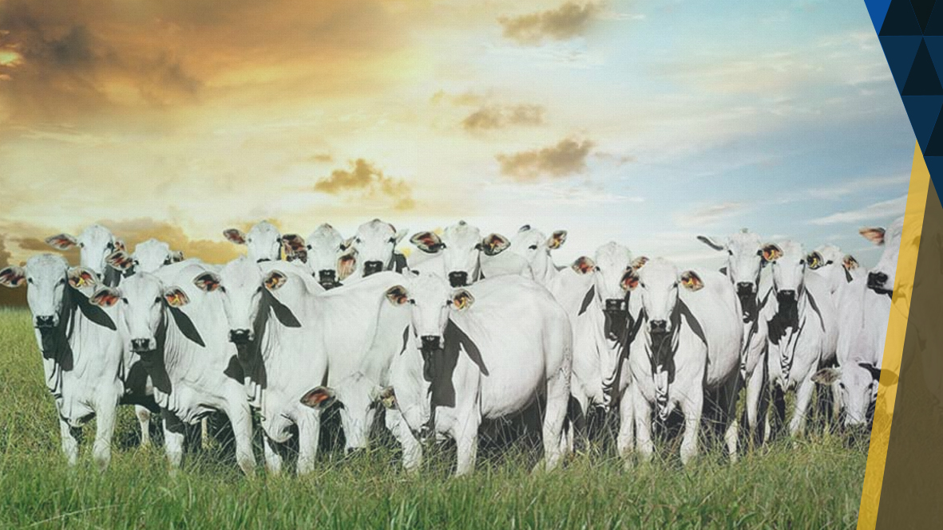
POR QUE OS FAZENDEIROS COLOCAM uma marca em seus animais?
Notes:
Por que os fazendeiros colocam uma marca em seus animais?
Qual a importância dessa marca no Animal?

Slide 4
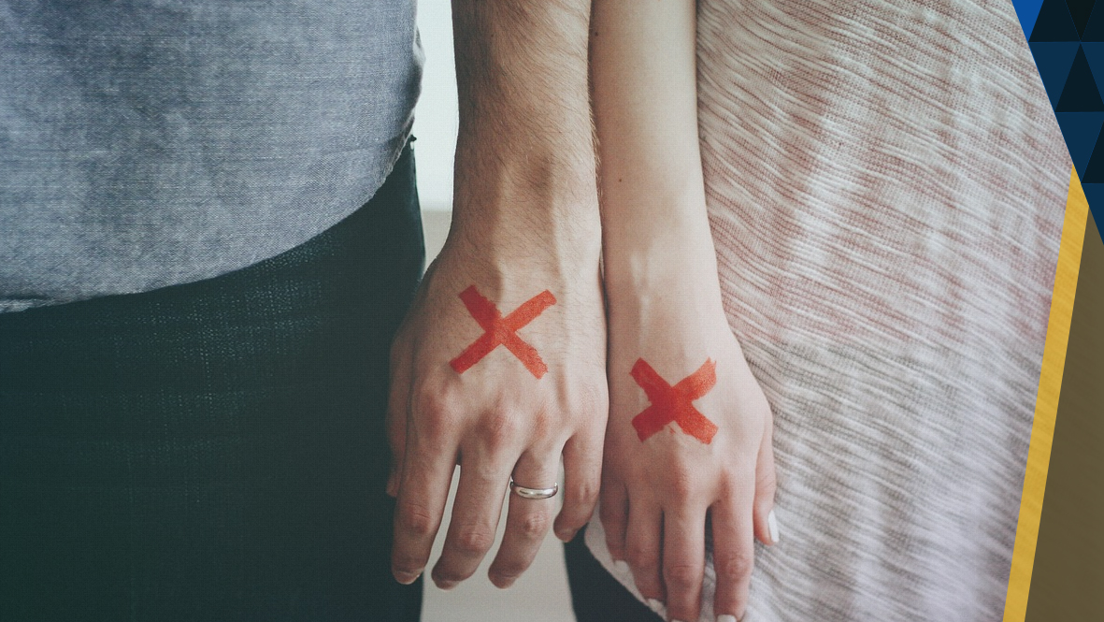
VOCÊ SABIA QUE OS SERES HUMANOS
tem uma marca de propriedade?
Notes:
Você sabia que todos os seres humanos também tem uma marca de propriedade?

Slide 5
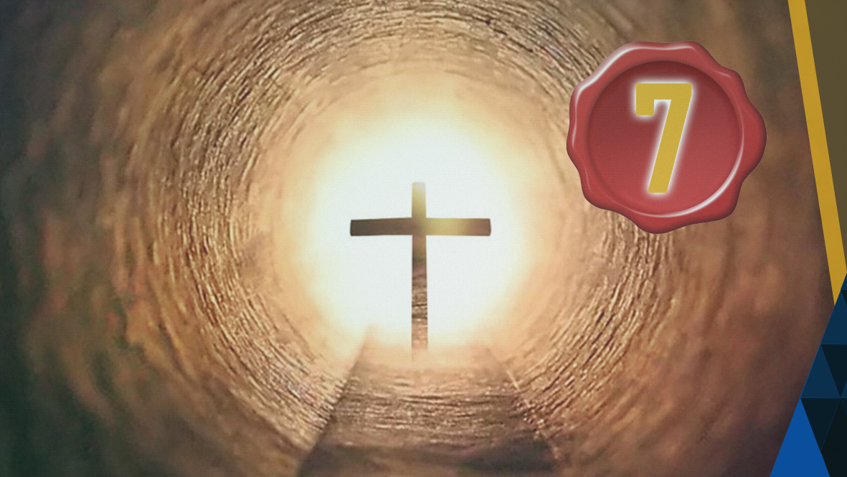
O QUE É O SELO DE DEUS?
Notes:
O estudo de hoje vai identificar o selo de Deus e vai mostrar como é importante obedecer seguir a vontade divina.
O que é o selo de Deus? É o sinal da cruz? É o batismo? São as línguas estranhas? É ser crente?
Não, não é nada disso!
Então, como saber qual é o selo de Deus, e onde ele se encontra?

Slide 6

“Resguarda o testemunho, sela a lei no coração dos meus discípulos”.
Isaías 8:16
Notes:
Diz O Profeta: " sela a Lei..." Isaías 8:16.

Slide 7
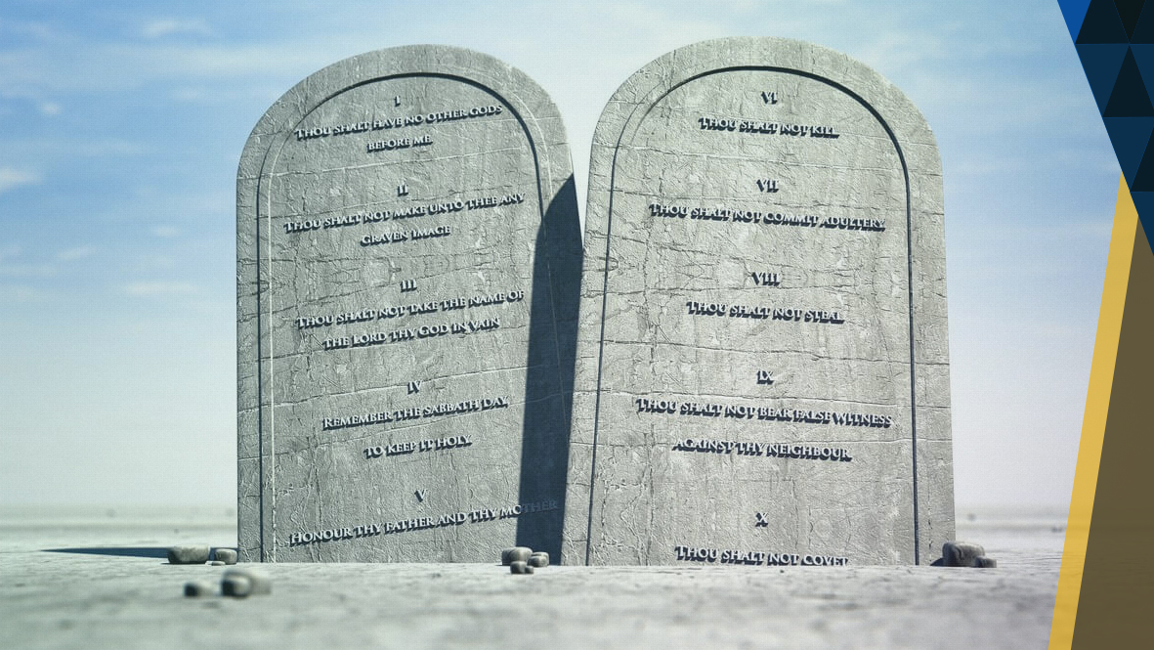
O SELO DE DEUS
ESTÁ NA SUA SANTA LEI
Notes:
Isto quer dizer que o selo de Deus está na Sua Santa lei, ou seja, nos Dez Mandamentos.

Slide 8

DEFINIÇÃO DE UM SELO
E suas características:
Notes:
Conheça um pouco mais.
Definição de um selo.
Características:
1° nome - a quem pertence.

Slide 9

1° NOME - a quem pertence.
2° CARGO - Quem é a autoridade.
3° DOMÍNIO - qual o território de domínio.

Slide 10
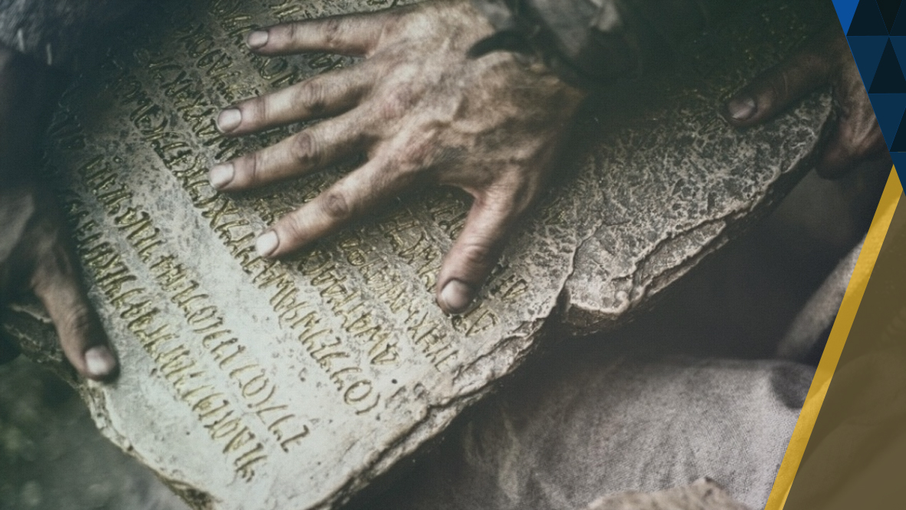
Qual dos dez mandamentos preenche
as características de um selo?
Notes:
Qual dos dez mandamentos preenche as características de um selo?

Slide 11
" lembra-te do dia de sábado, para o santificar. Seis dias trabalharás e farás toda a tua obra.
Êxodo 20:8-11
Notes:
O selo de Deus
" lembra-te do dia de sábado, para o santificar. Seis dias trabalharás e farás toda a tua obra.

Slide 12
Mas o sétimo dia é o sábado do Senhor, teu Deus não farás nenhum trabalho, nem tu, nem o teu filho, nem a tua filha, nem o teu servo, nem a tua serva,
Êxodo 20:8-11
Notes:
O selo de Deus
" lembra-te do dia de sábado, para o santificar. Seis dias trabalharás e farás toda a tua obra.

Slide 13
nem o teu animal, nem o forasteiro das tuas portas para dentro; porque em seis dias fez o senhor os céus e a terra,
Êxodo 20:8-11
Notes:
O selo de Deus
" lembra-te do dia de sábado, para o santificar. Seis dias trabalharás e farás toda a tua obra.

Slide 14
o mar e tudo que neles há, e ao Sétimo Dia descansou; por isso Senhor abençoou o dia de sábado e o santificou."
Êxodo 20:8-11
Notes:
O selo de Deus
" lembra-te do dia de sábado, para o santificar. Seis dias trabalharás e farás toda a tua obra.

Slide 15
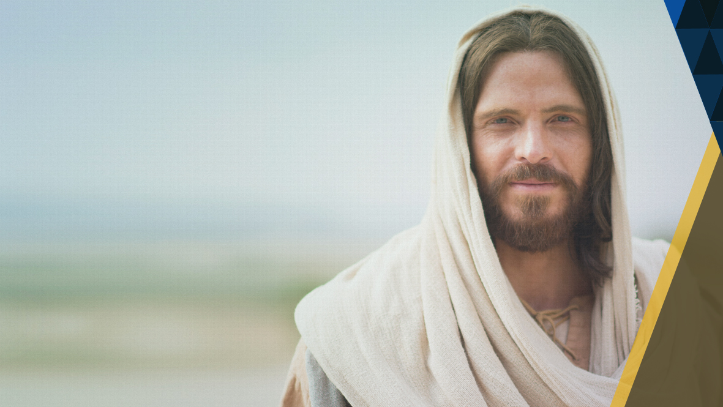
NOME:
O quarto mandamento é o único que mostra o senhor como Supremo e verdadeiro Deus.
Notes:
Nome
O quarto mandamento é o único que mostra o senhor como Supremo e verdadeiro Deus.

Slide 16
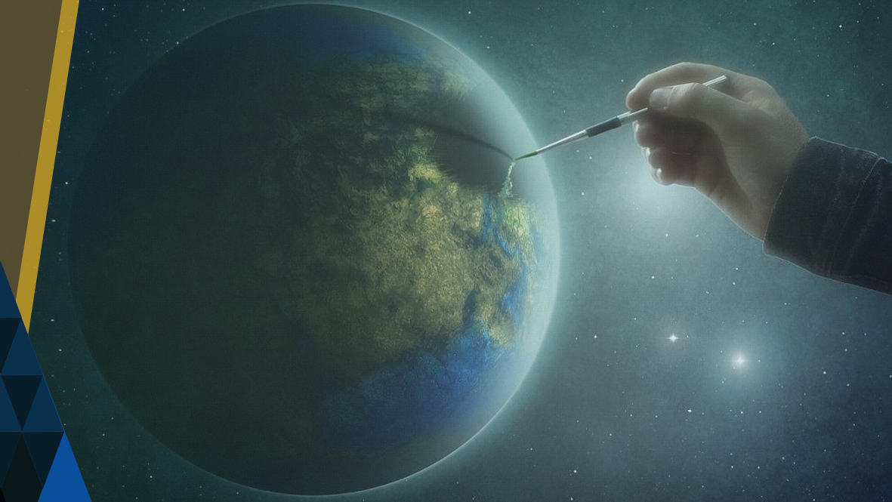
CARGO:
O quarto mandamento é o único que mostra o senhor que o Senhor é Deus Criador.
Notes:
Cargo
o quarto mandamento é o único que mostra que o Senhor é Deus Criador.

Slide 17

DOMÍNIO:
O quarto mandamento é o único que revela a soberania de Deus. Pois, ele domina sobre os céus, a terra, o mar e tudo que neles há.
Notes:
Domínio
o quarto mandamento é o único que revela a soberania de Deus. Pois, ele domina sobre os céus, a terra, o mar e tudo que neles há.

Slide 18

QUEM GUARDOU O SÁBADO?
1. ADÃO E EVA - gênesis 2:3.
2. DEUS - gênesis 2:1-3.
3. POVO DE DEUS - Êxodo 16:4,5,22-30.
4. ESTRANGEIROS EM ISRAEL - Isaías 56:6.
5. PROFETAS - Ezequiel 20:20.
6. JESUS - Lucas 4:16.
7. VIRGEM MARIA - Lucas 23:54 a 56.
8. APÓSTOLOS - Atos 13:13,14; 17:2; 18:4.
9. OS SALVOS NO CÉU - Isaías 66:22,23.
Notes:
Quem guardou o sábado?
1. Adão e Eva - gênesis 2:3.
2. Deus - gênesis 2:1-3.
3. Povo de Deus - Êxodo 16:4,5,22-30.
4. estrangeiros em Israel - Isaías 56:6.
5. Profetas - Ezequiel 20:20.
6. Jesus - Lucas 4:16.
7. Virgem Maria - Lucas 23:54 a 56.
8. Apóstolos - Atos 13:13,14; 17:2; 18:4.
9. Os salvos no céu - Isaías 66:22,23.

Slide 19
COMO GUARDAR O SÁBADO?
Observar de pôr do sol a pôr do sol.
Levíticos 23:32.
Preparar-se para receber o sábado. O dia anterior ao Sábado é o dia da preparação.
Lucas 23:54
Não trabalhar ou realizar atividades seculares no sábado.
Êxodo 20:8-11; Isaías 58:13,14.
Notes:
Como guardar o sábado?
Observar de pôr do sol a pôr do sol.
Levíticos 23:32.
Preparar-se para receber o sábado. O dia anterior ao Sábado é o dia da preparação.
Lucas 23:54
Não trabalhar o realizar atividades seculares no sábado - esportes, viagens, jogos, ouvir rádio mundana, músicas seculares, assistir TV...
Êxodo 20:8-11; Isaías 58:13,14.

Slide 20
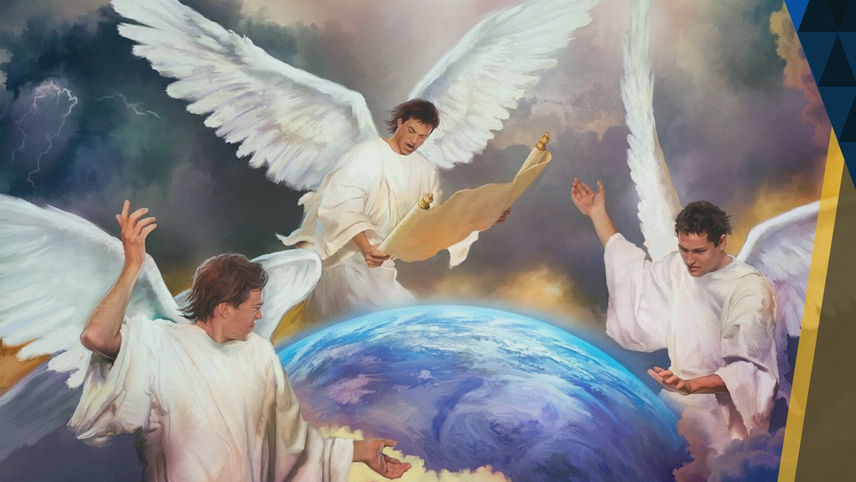
1. Até quando os anjos deveriam segurar os ventos?
Notes:
Pesquisar na Bíblia
Até quando os anjos deveriam segurar os ventos?
Apocalipse 7:1-3.

Slide 21
“Depois disto, vi quatro anjos em pé nos quatro cantos da terra, conservando seguros os quatro ventos da terra, para que nenhum vento soprasse sobre a terra, nem sobre o mar, nem sobre árvore alguma...
Apocalipse 7:1-3

Slide 22
Vi outro anjo que subia do nascente do sol, tendo o selo do Deus vivo, e clamou em grande voz aos quatro anjos, aqueles aos quais fora dado fazer dano à terra e ao mar...
Apocalipse 7:1-3

Slide 23
dizendo: Não danifiqueis nem a terra, nem o mar, nem as árvores, até selarmos na fronte os servos do nosso Deus”.
Apocalipse 7:1-3

Slide 24
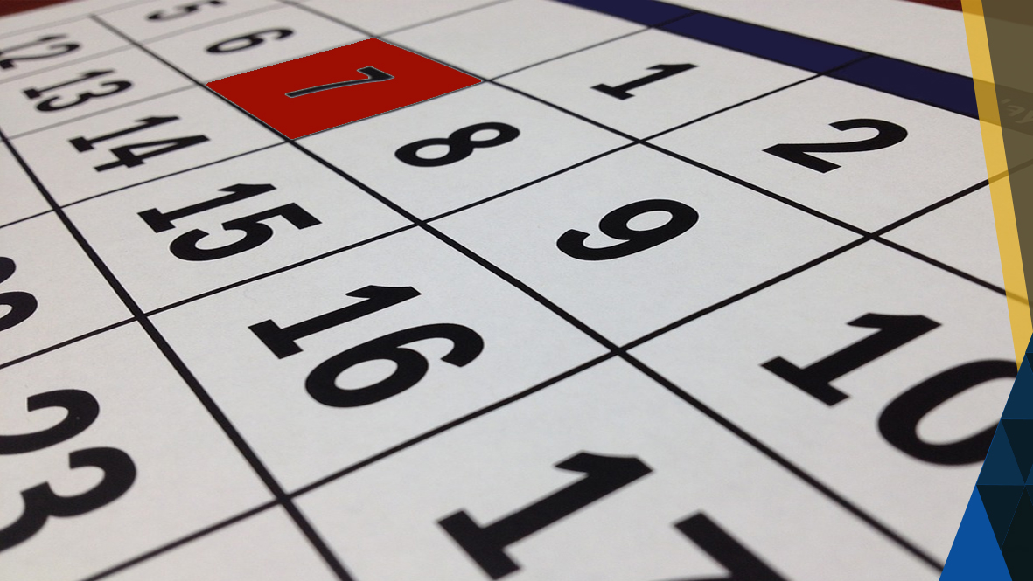
2. Que dia é o sétimo dia da semana?
Notes:
Pesquisando a Bíblia
Que dia é o sétimo dia da semana?
Êxodo 20:10.

Slide 25
Mas o sétimo dia é o SÁBADO do Senhor, teu Deus não farás nenhum trabalho, nem tu, nem o teu filho, nem a tua filha, nem o teu servo, nem a tua serva...
Êxodo 20:10

Slide 26
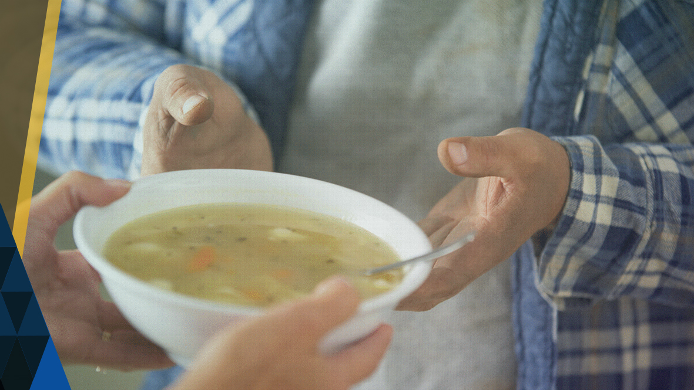
3. É permitido praticar obras de caridade no dia de sábado?
Notes:
Pesquisa na Bíblia
É permitido praticar obras de caridade no dia de sábado?
Mateus 12:11,12.

Slide 27
“Ao que lhes respondeu: Qual dentre vós será o homem que, tendo uma ovelha, e, num sábado, esta cair numa cova, não fará todo o esforço, tirando-a dali?...
Mateus 12:11-12

Slide 28
Ora, quanto mais vale um homem que uma ovelha? Logo, é lícito, nos sábados, fazer o bem”.
Mateus 12:11-12

Slide 29
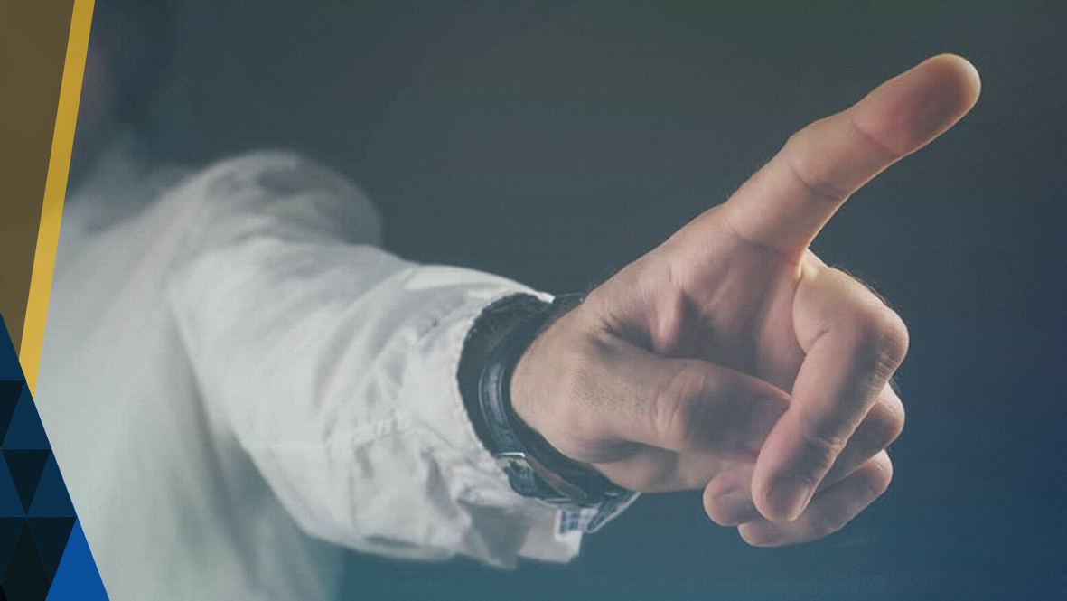
4. Que advertência encontramos na palavra de Deus?
Notes:
Pesquisa na Bíblia
Que advertência encontramos na palavra de Deus?
Isaías 56:2,6.

Slide 30
“Bem-aventurado o homem que faz isto, e o filho do homem que nisto se firma, que se guarda de profanar o sábado e guarda a sua mão de cometer algum mal”.
Isaías 56:2-6

Slide 31

5. Para benefício de quem foi
dado o sábado?
Notes:
Pesquisa na Bíblia
Para benefício de quem foi dado o sábado?
Marcos 2:27.

Slide 32
“E acrescentou: O sábado foi estabelecido por causa do homem, e não o homem por causa do sábado”.
Marcos 2:27

Slide 33
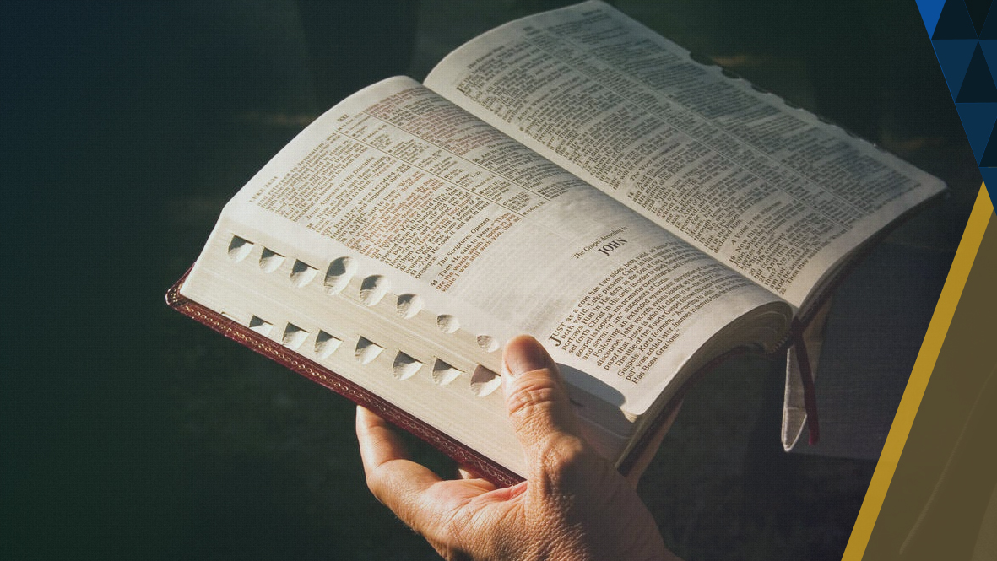
A FRONTE É SÍMBOLO DE ENTENDIMENTO
Deus quer que você aceite pela razão
Notes:
Pense nisto
Porque o sábado é um sinal de e será colocado na fronte?
Porque a fronte é símbolo de entendimento e Deus quer que você aceite pela razão.
Por isso é necessário estudar a bíblia de uma forma sincera e honesta.

Slide 34
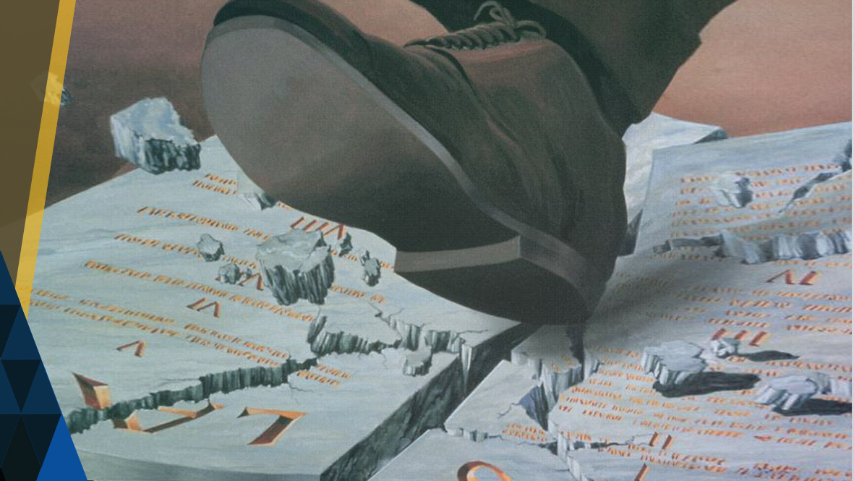
SE TIRARMOS ESSE MANDAMENTO
Não teremos Como provar que Deus é o nosso criador
Notes:
Agora você entende porque o inimigo foi mexer justamente neste mandamento?
Este é o único mandamento que prova que Deus é o criador.
Se tirarmos esse mandamento, como muitos fazem, Não teremos Como provar que Deus é o nosso criador.
Qual é o teu Deus?

Slide 35
"Eis que, hoje, eu ponho diante de vós a benção e a maldição..."
Deuteronômio 11:26-28

Slide 36
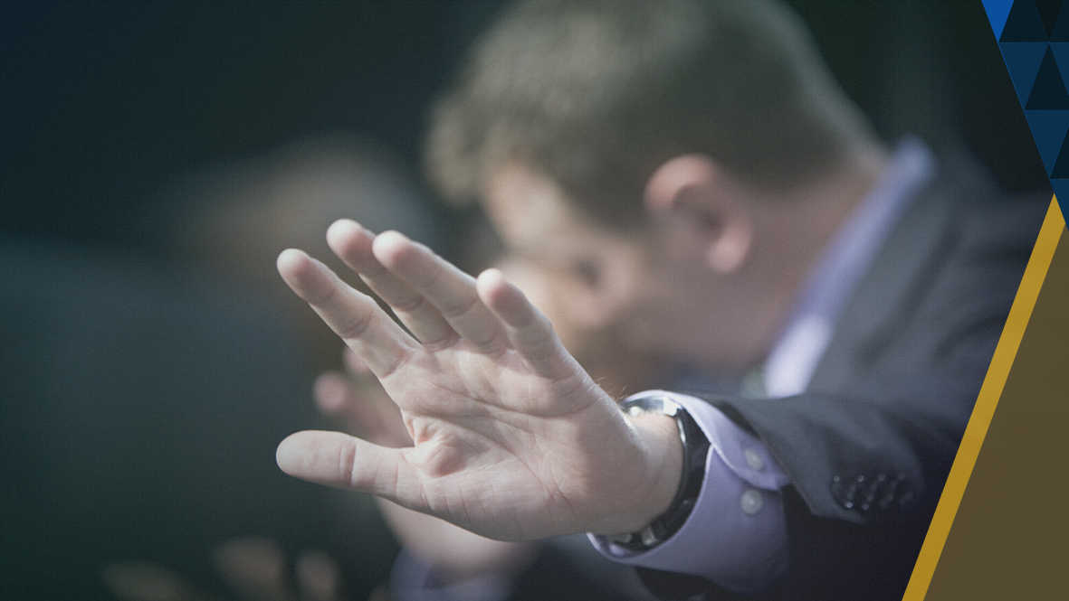
MALDIÇÃO:
rejeitar os mandamentos de Deus.
Notes:
Maldição - rejeitar os mandamentos de Deus.

Slide 37
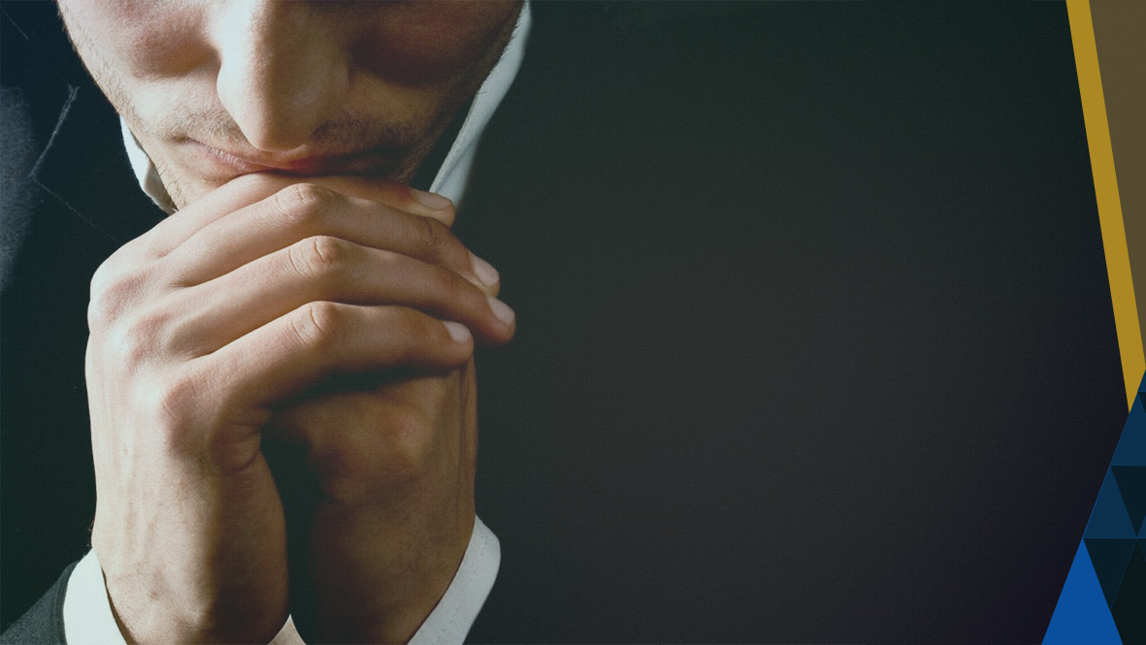
BENÇÃO:
Obedecer os mandamentos de Deus.
Notes:
Benção - obedecer os mandamentos de Deus.

Slide 38
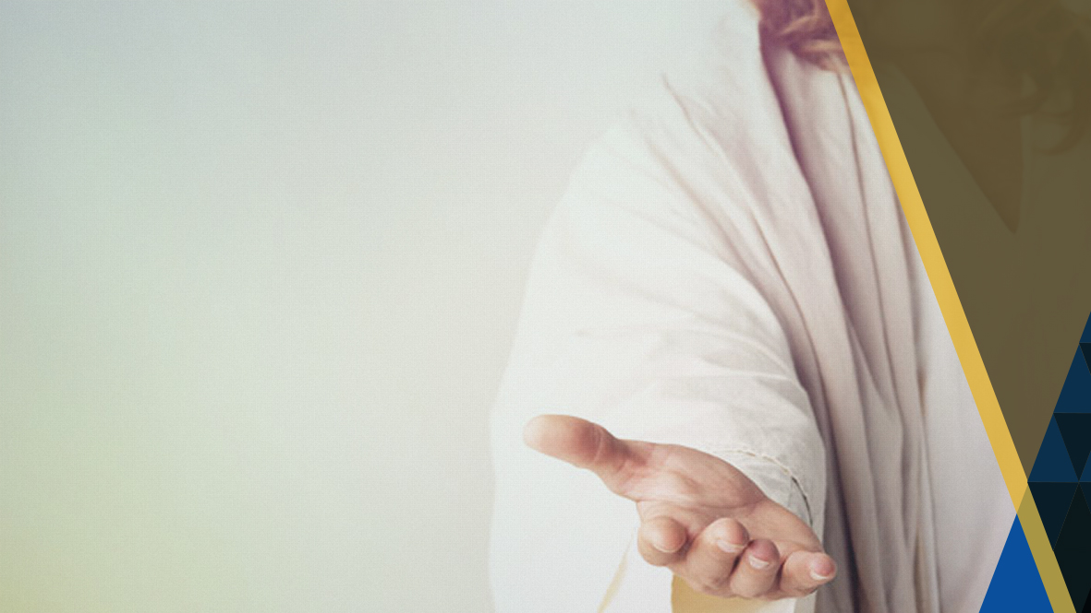
MINHA DECISÃO
Notes:
Minha decisão
Quero receber o selo de Deus agora! entrego minha vida a Deus, de todo o meu coração.
Sim não

Slide 39
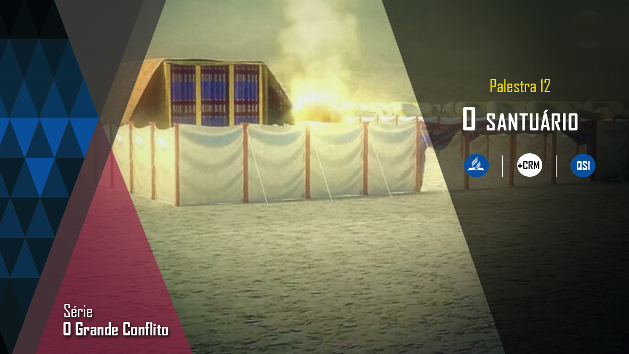
PRÓXIMO TEMA:

